Slide 1

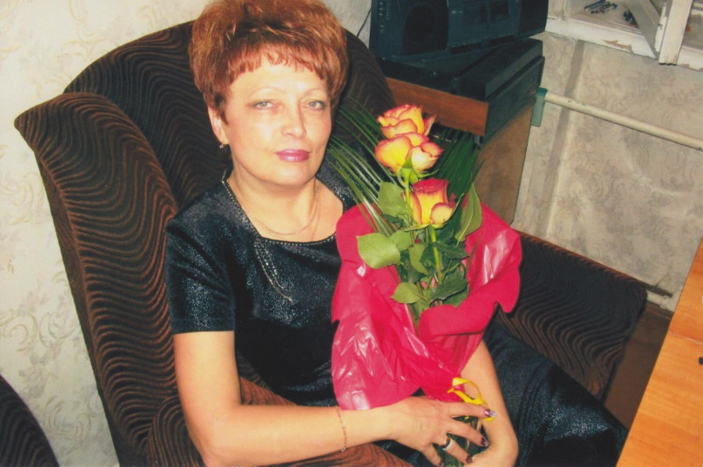
портфолио
Кировское областное государственное бюджетное образовательное учреждение
среднего профессионального образования «Кировский медицинский колледж»
ВОРСИНА ВАЛЕНТИНА БОРИСОВНА
Преподаватель акушерства

Slide 2



ОБРАЗОВАНИЕ

Slide 3


ОБРАЗОВАНИЕ

Slide 4
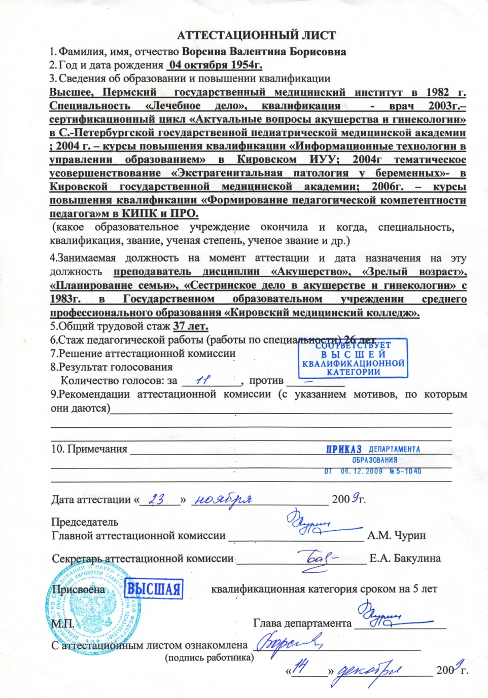
КВАЛИФИКАЦИОННАЯ КАТЕГОРИЯ

Slide 5


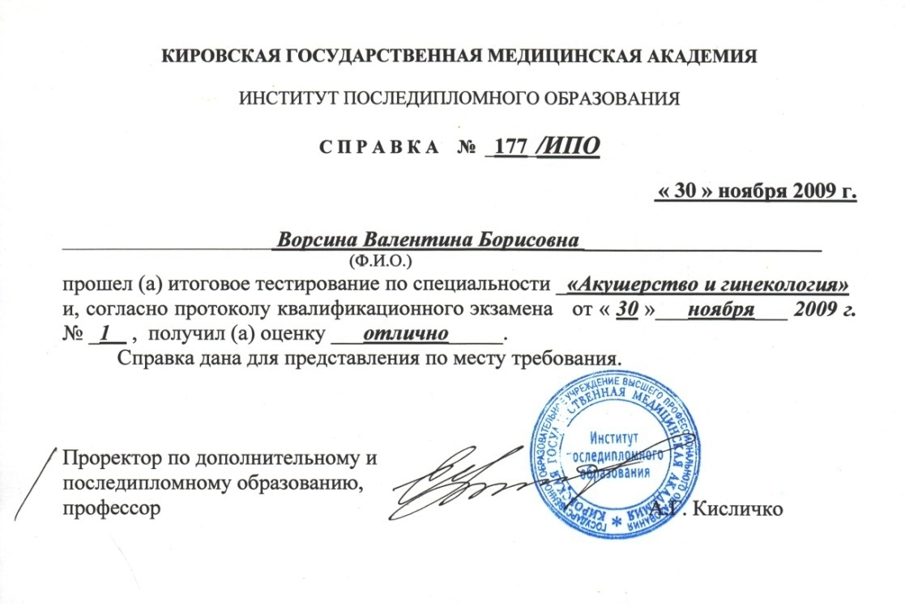
ПОВЫШЕНИЕ КВАЛИФИКАЦИИ

Slide 6
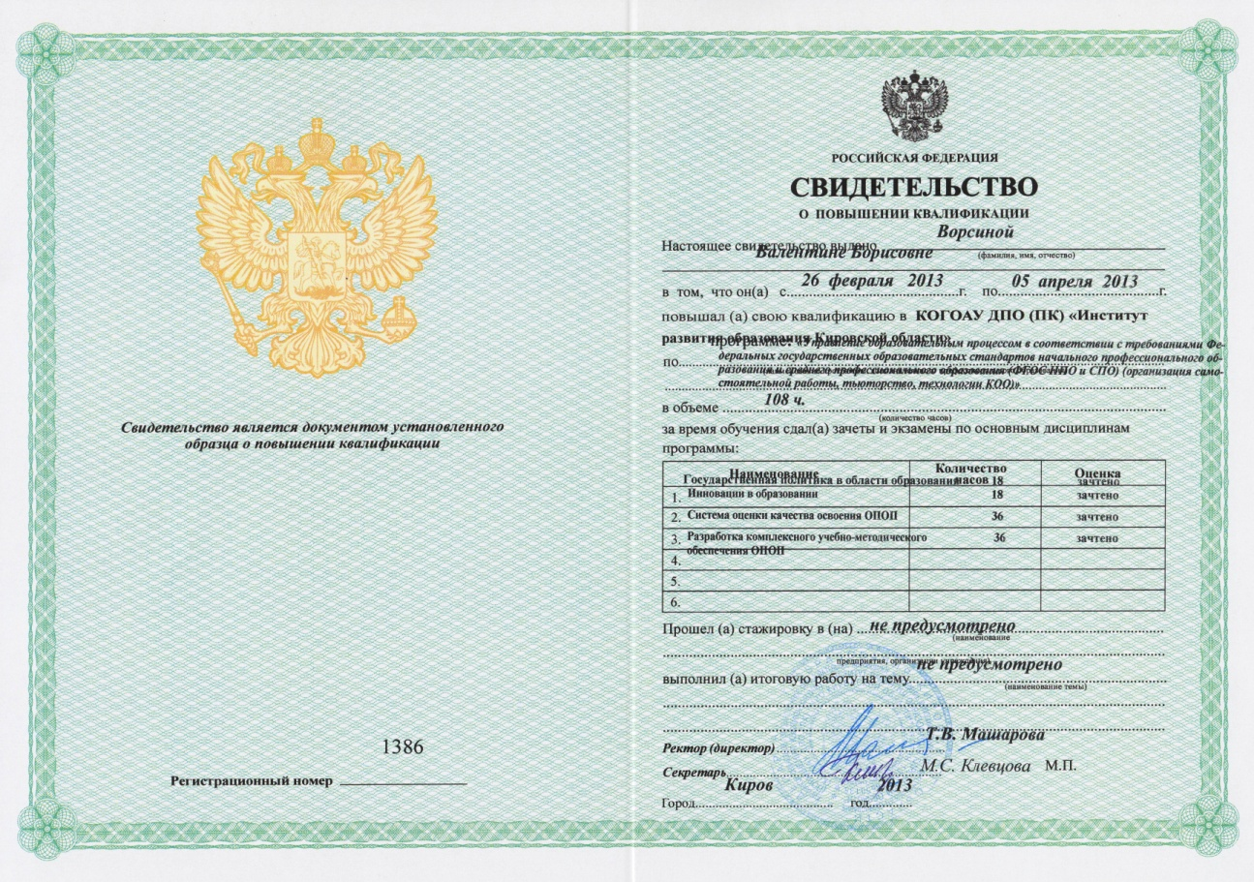

ПОВЫШЕНИЕ КВАЛИФИКАЦИИ

Slide 7


ПОВЫШЕНИЕ КВАЛИФИКАЦИИ

Slide 8

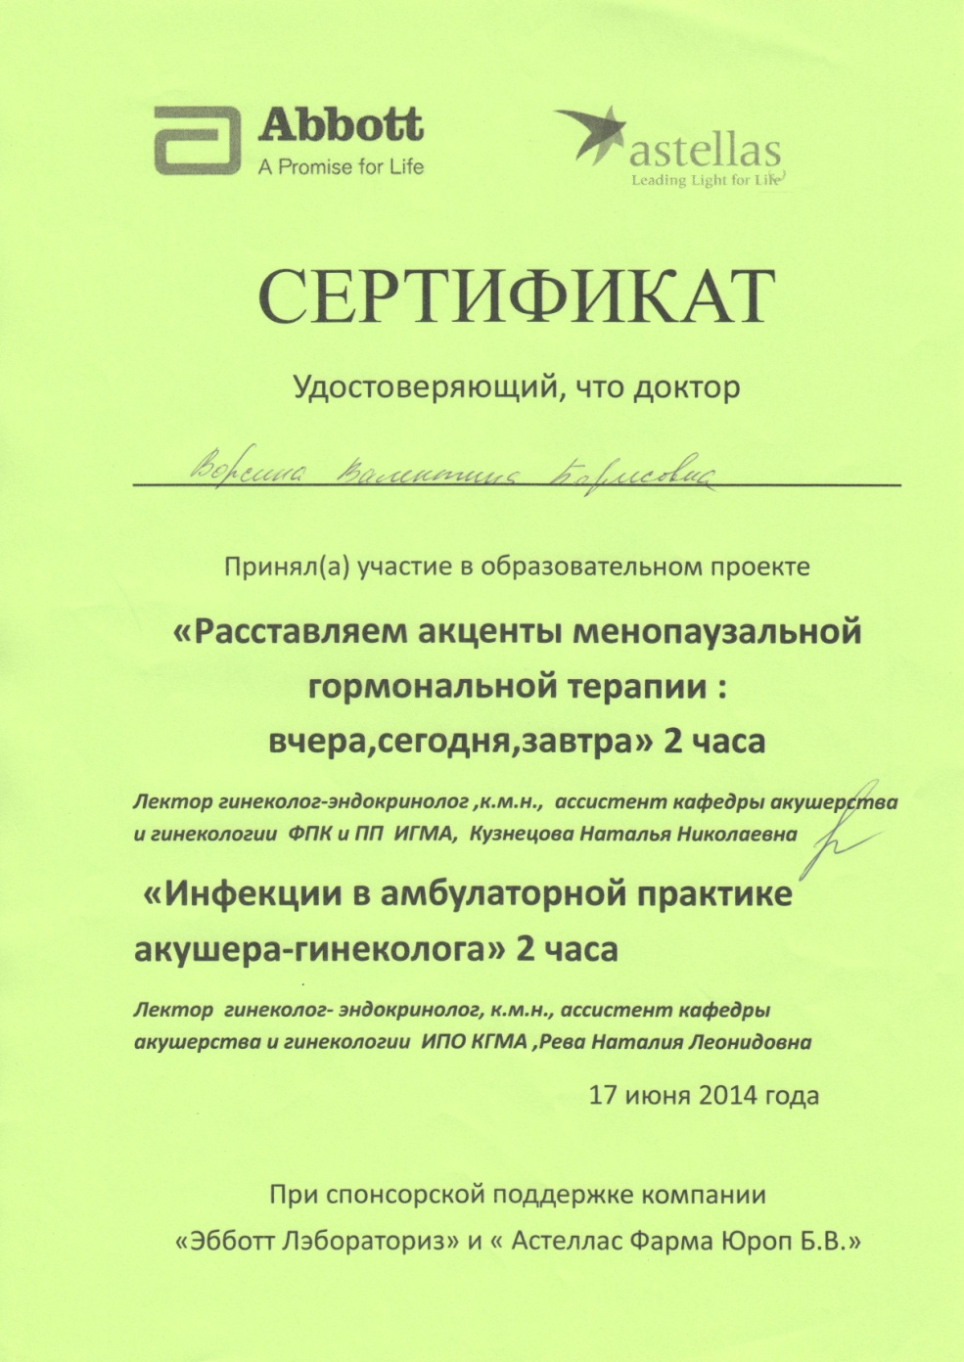
УЧАСТИЕ В КОНФЕРЕНЦИЯХ

Slide 9


УЧАСТИЕ В КОНФЕРЕНЦИЯХ

Slide 10

УЧАСТИЕ В РАЗЛИЧНЫХ МЕРОПРИЯТИЯХ

Slide 11

УЧАСТИЕ В РАЗЛИЧНЫХ МЕРОПРИЯТИЯХ

Slide 12

УЧАСТИЕ В РАЗЛИЧНЫХ МЕРОПРИЯТИЯХ

Slide 13



НАГРАЖДЕНИЯ

Slide 14



НАГРАДЫ, ПООЩРЕНИЯ

Slide 15



НАГРАДЫ

Slide 16



РЕЗУЛЬТАТЫ СОВМЕСТНОГО ТРУДА

Slide 17
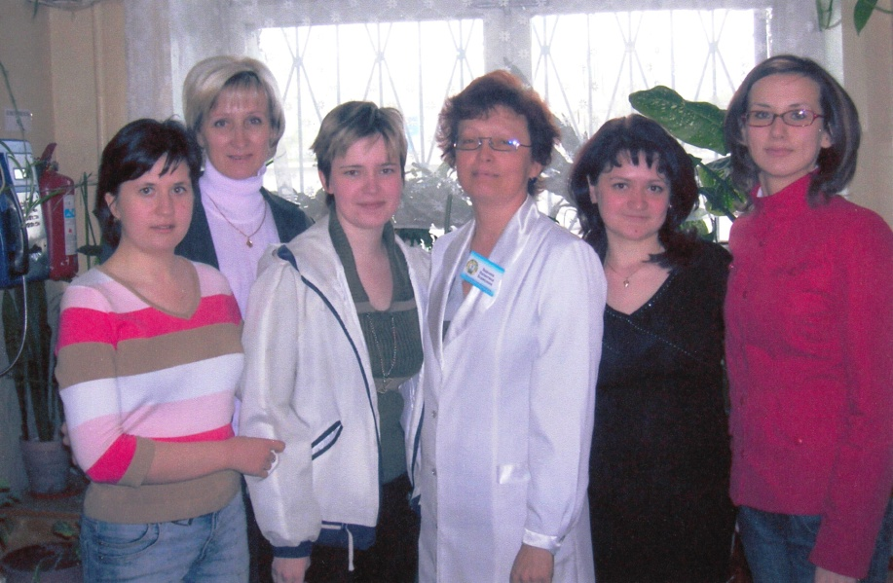
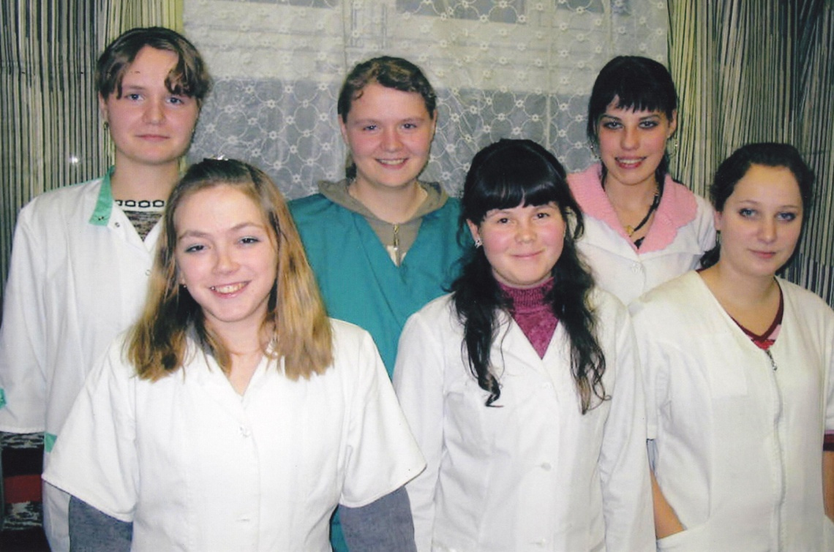
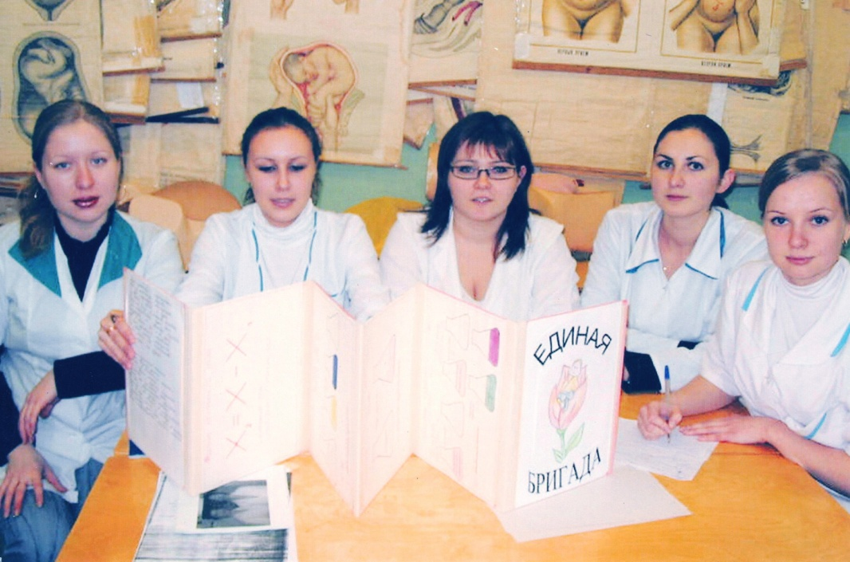
ВНЕАУДИТОРНАЯ РАБОТА.
КОНКУРСЫ ПРОФ. МАСТЕРСТВА

Slide 18
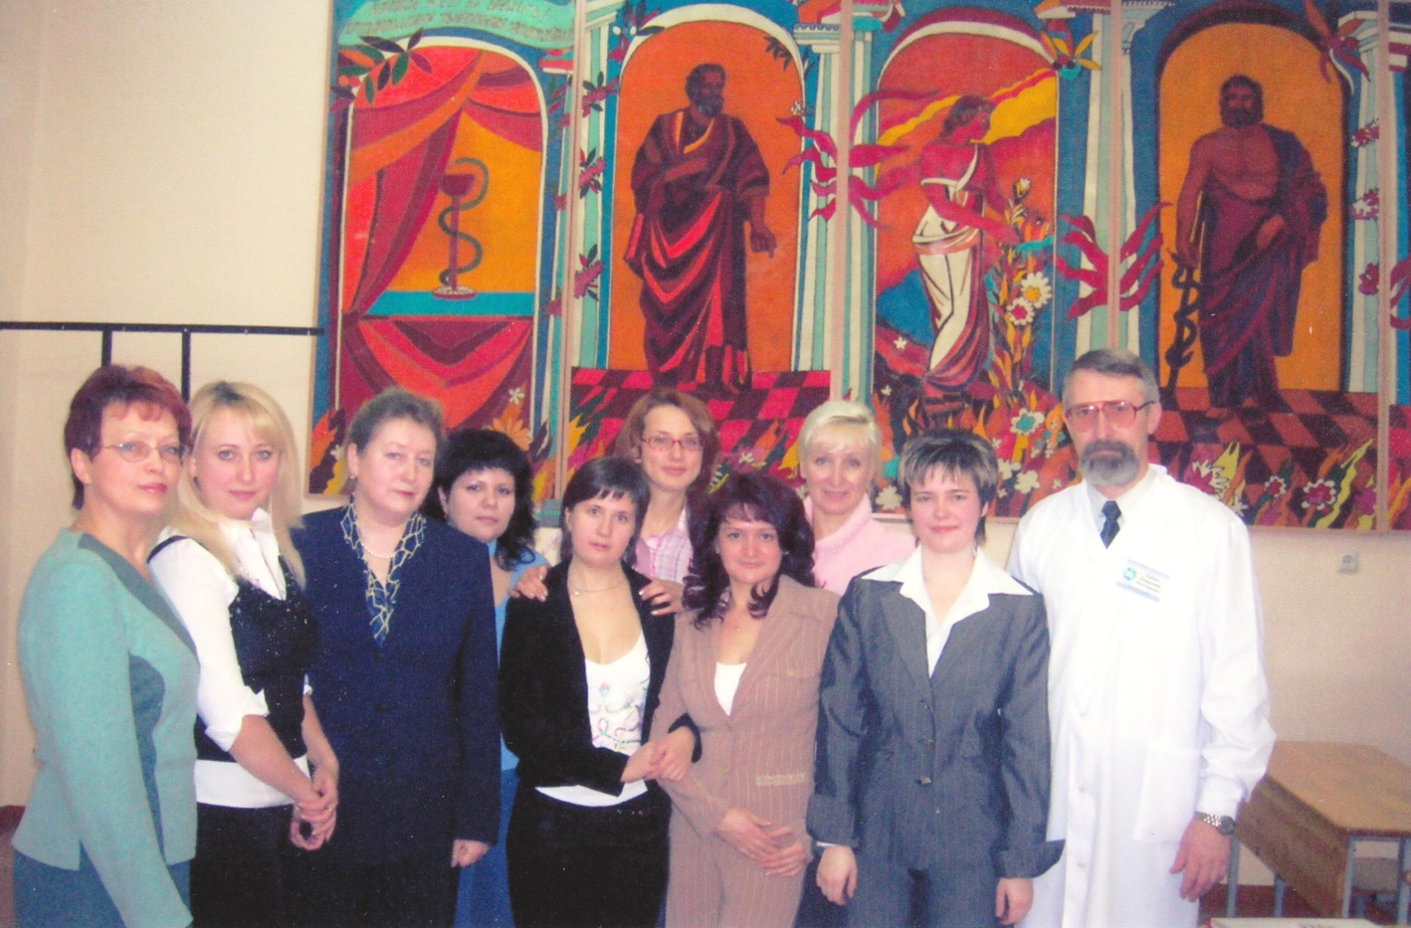
ВСТРЕЧА С ВЫПУСКНИКАМИ

